Slide 1
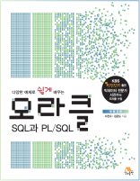
SQL 단일행 함수를 배웁니다.
6. 정규식(Regular Expression) 함수로 다양한 조건 조회하기 – 10g 부터 추가됨!
사용 기호 | 의 미 | 사 용 예
^ (캐럿) | 해당 문자로 시작하는 line 출력 | ‘^pattern’
$ (달러) | 해당 문자로 끝나는 line 출력 | ‘pattern$’
. | S로 시작하여 E으로 끝나는 line ( . ➔ 1 character) | ‘S . . . .E ’
* | 모든 이라는 뜻. 글자수가 0 일수도 있음. | ‘[a–z]*’
[ ] | 해당 문자에 해당하는 한 문자 | ‘[Pp]attern’
[ ^ ] | 해당 문자에 해당하지 않는 한 문자 | ‘[^a–m]attern’

Slide 2
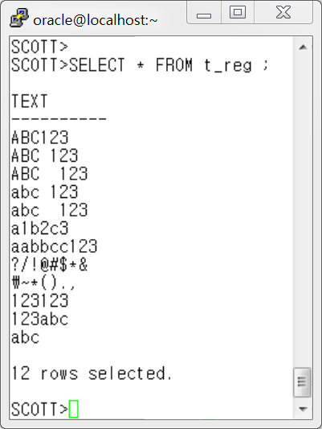
SQL 단일행 함수를 배웁니다.
연습용 테이블

Slide 3
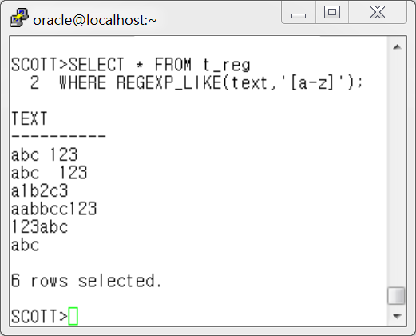
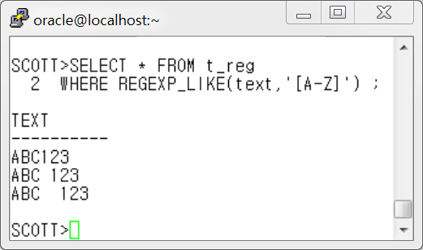
SQL 단일행 함수를 배웁니다.
1) REGEXP_LIKE 함수
대문자를 포함하는 행
소문자를 포함하는 행

Slide 4
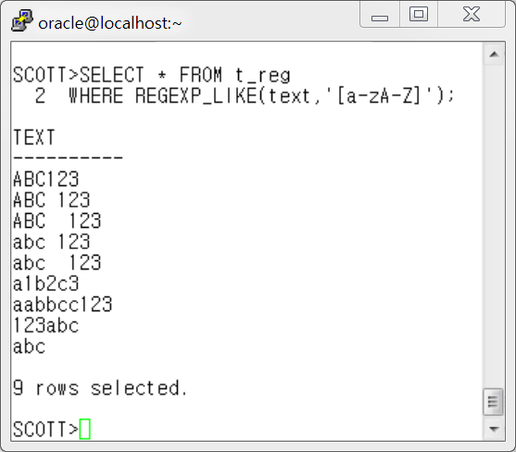
SQL 단일행 함수를 배웁니다.
대문자나 소문자를 포함하는 행 모두 출력하기

Slide 5
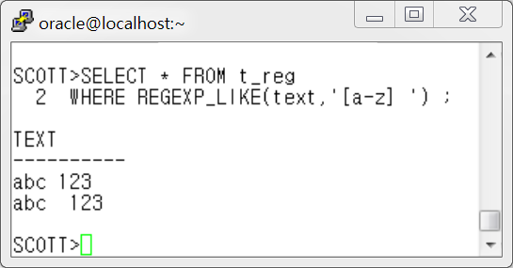
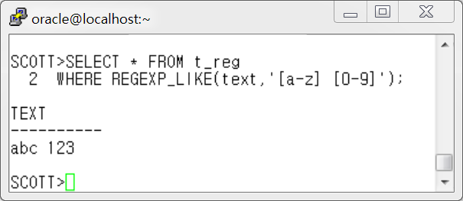
SQL 단일행 함수를 배웁니다.
소문자로 시작하고 뒤에 공백 있는 행
소문자로 시작하고 가운데 공백 1칸 오고 숫자 있는 행

Slide 6
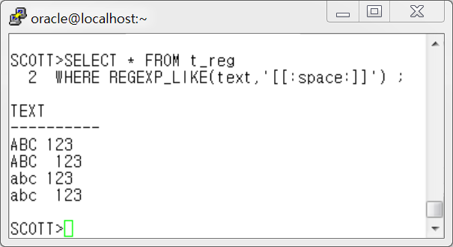
SQL 단일행 함수를 배웁니다.
공백이 있는 모든 행 출력

Slide 7
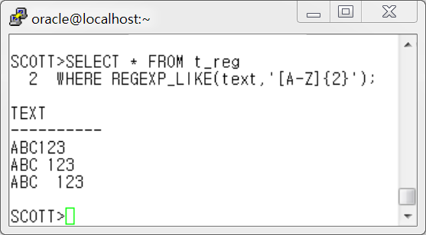

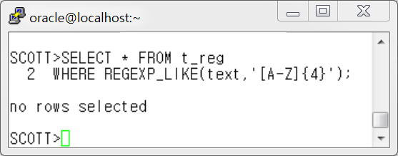
SQL 단일행 함수를 배웁니다.
대문자가 연속적으로 2 글자 이상 있는 행
대문자가 연속적으로 3 글자 이상 있는 행
대문자가 연속적으로 4 글자 이상 있는 행

Slide 8
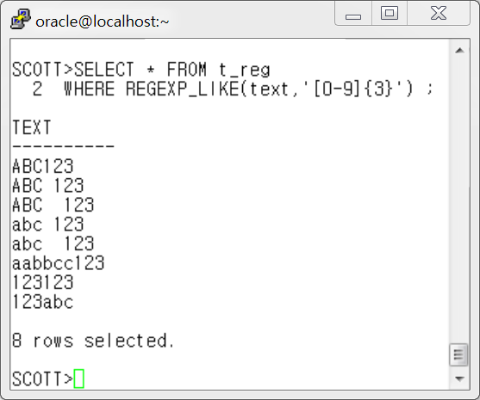
SQL 단일행 함수를 배웁니다.
숫자가 연속적으로 3글자 이상 오는 행

Slide 9
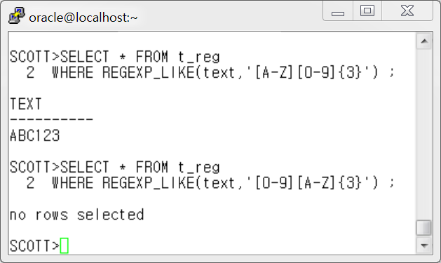

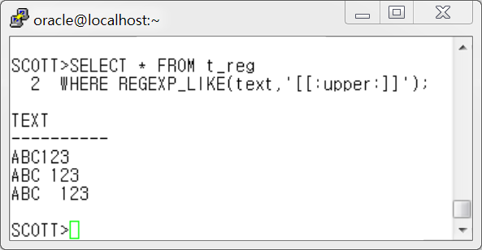
SQL 단일행 함수를 배웁니다.
영어 대문자와 숫자가 연속적으로 오되
대문자가 연속적으로 3글자 있는 행
대문자가 들어가는 모든 행 출력

Slide 10
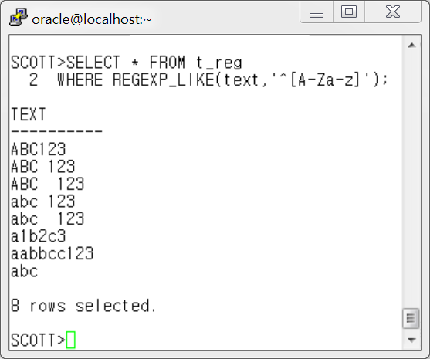
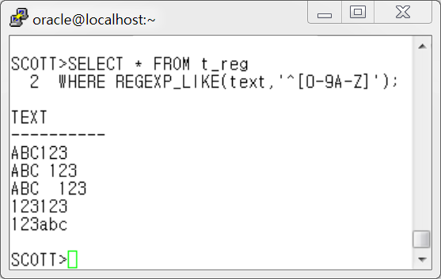
SQL 단일행 함수를 배웁니다.
첫 시작이 대문자나 소문자인 행
첫 시작이 숫자나 대문자인 행

Slide 11
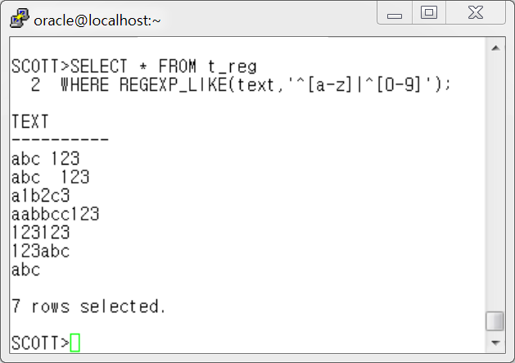
SQL 단일행 함수를 배웁니다.
소문자나 숫자로 시작하는 모든 행

Slide 12
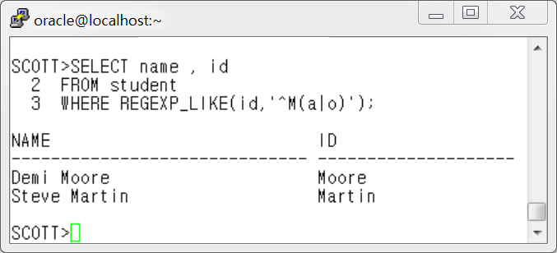
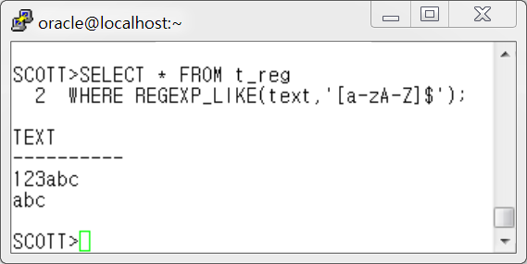
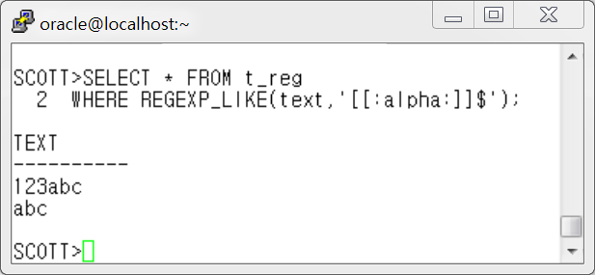
SQL 단일행 함수를 배웁니다.
student 테이블에서 학생의 id 중에서 첫 글자가 M 으로 시작하고 두 번째 글자가 a 나 o 가 오는 id 를 이름과 함께 출력하기
$ 문자를 사용하여 소문자로 끝나는 행을 출력하기

Slide 13
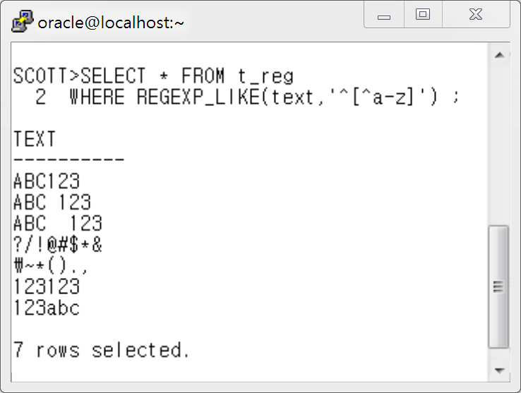
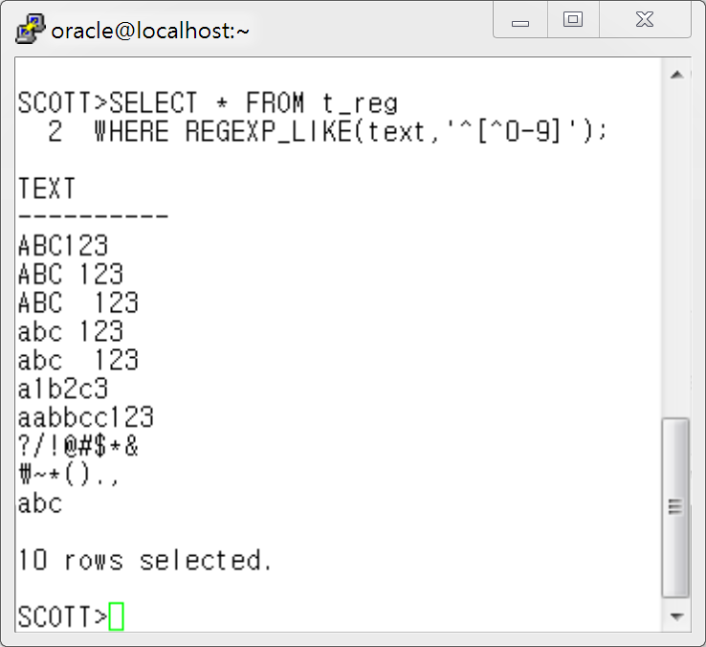
SQL 단일행 함수를 배웁니다.
소문자로 시작하지 않는 행
숫자로 시작하지 않는 행

Slide 14
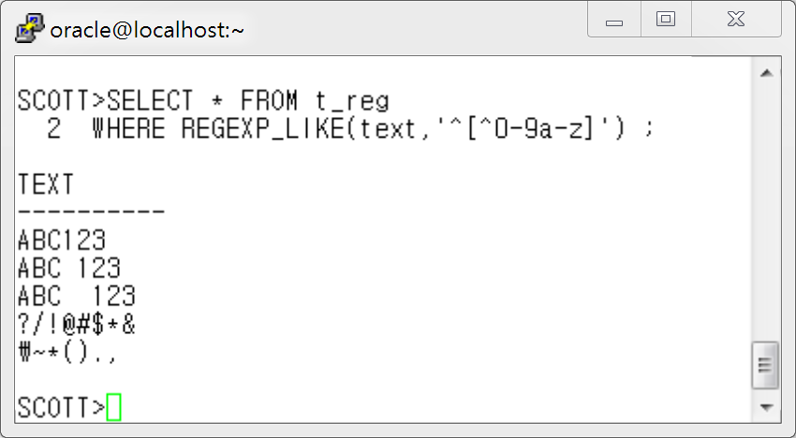
SQL 단일행 함수를 배웁니다.
이건 뭘까요?? ^^

Slide 15
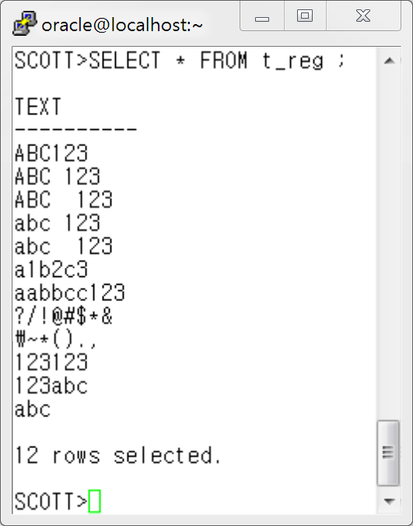
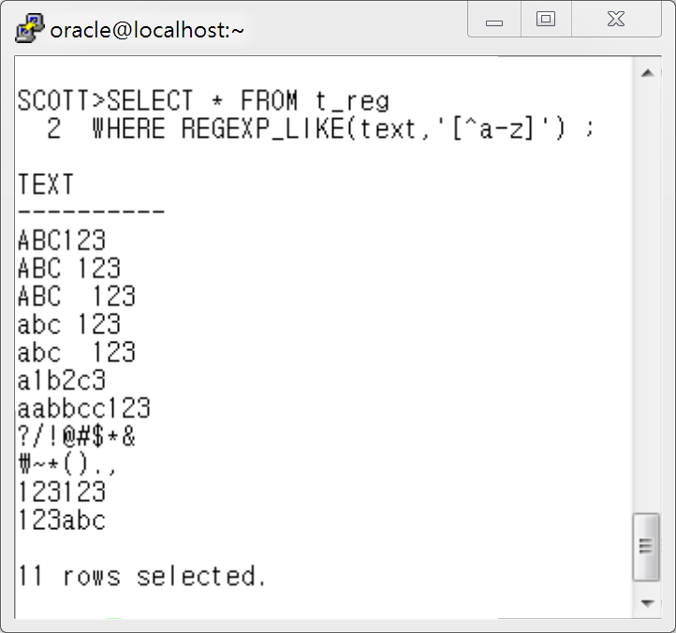
SQL 단일행 함수를 배웁니다.
소문자로만 구성된 행 제거하기

Slide 16
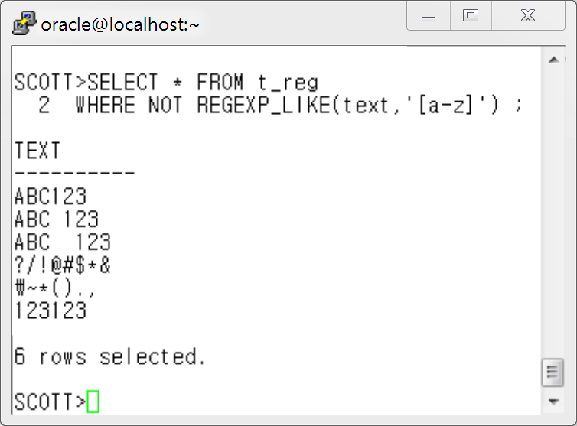
SQL 단일행 함수를 배웁니다.
소문자가 들어 있는 모든 행 제거

Slide 17
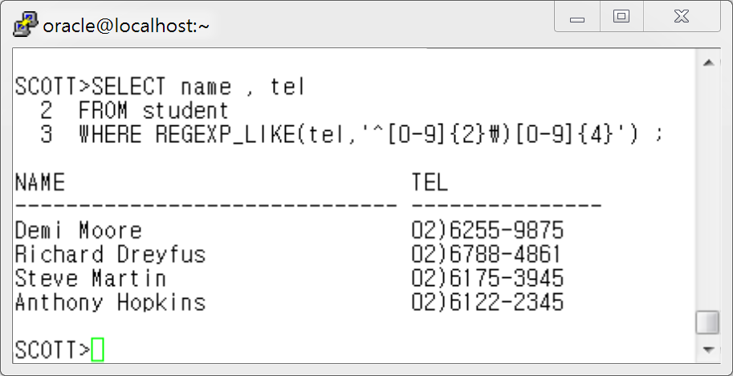
SQL 단일행 함수를 배웁니다.
student 테이블에서 지역번호가 2 자리이고 그 다음 국번이 연속적으로 4 자리가 나오는 값을 출력하기

Slide 18
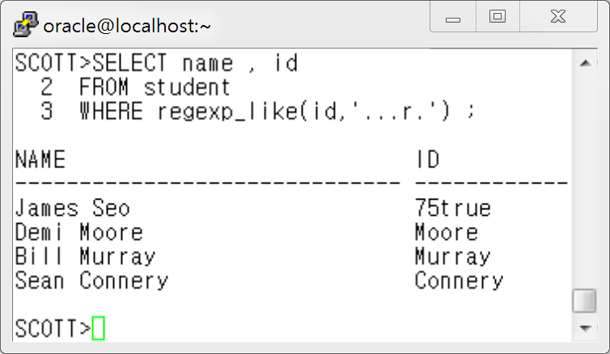
SQL 단일행 함수를 배웁니다.
student 테이블에서 학생의 id 에서 4번째 자리에 r(소문자) 이 있는 행을 출력

Slide 19
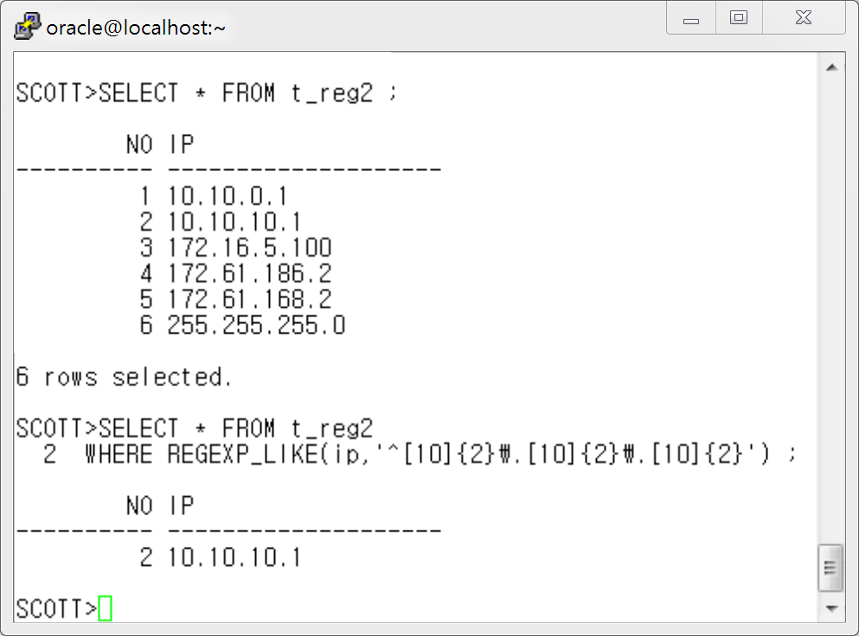
SQL 단일행 함수를 배웁니다.
t_reg2 테이블에서 ip 주소가 10.10.10.1 인 행만 출력하기

Slide 20
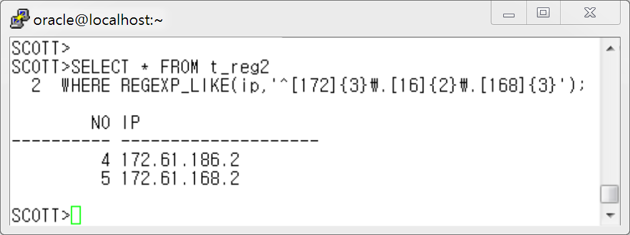
SQL 단일행 함수를 배웁니다.
172.16.168.xxx 의 ip 를 출력하고 싶을 경우

Slide 21
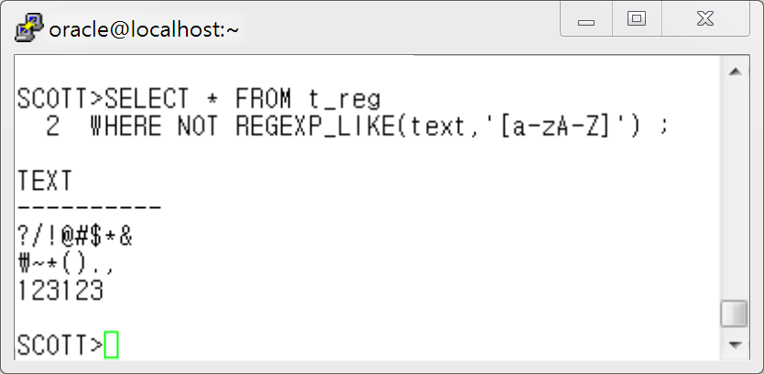
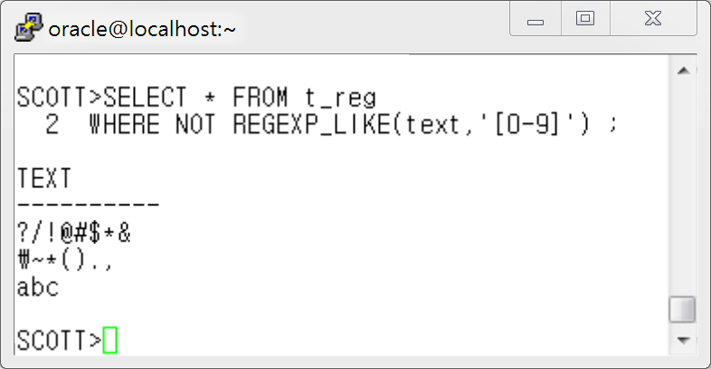
SQL 단일행 함수를 배웁니다.
알파벳을 포함하지 않은 행만 출력
숫자를 포함하지 않은 행만 출력

Slide 22
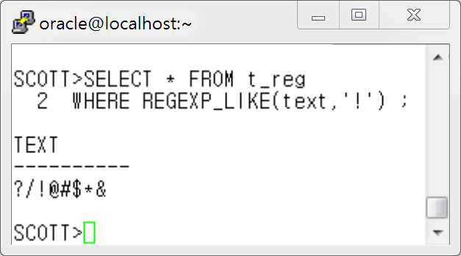
SQL 단일행 함수를 배웁니다.
사용 예제 5 : 특수 문자 찾기
그러나 ? , * , . 등은 메타캐릭터 !!

Slide 23
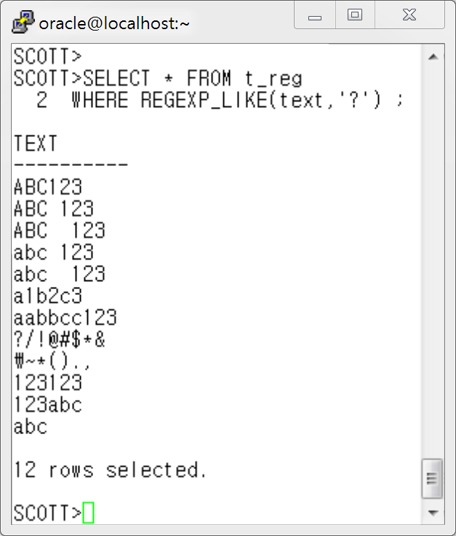
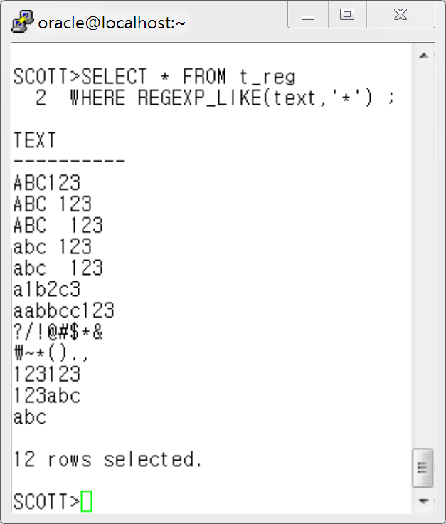
SQL 단일행 함수를 배웁니다.
모두 출력됨
모두 출력됨

Slide 24
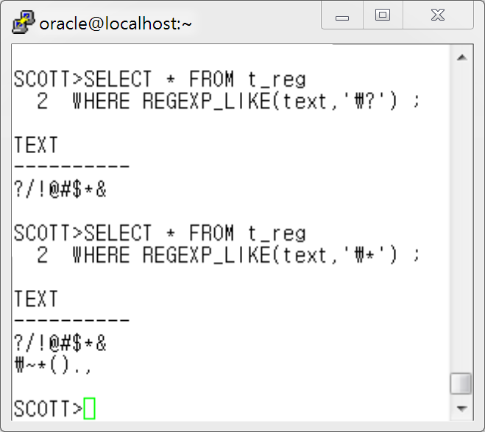

SQL 단일행 함수를 배웁니다.
탈출 문자 사용함!

Slide 25
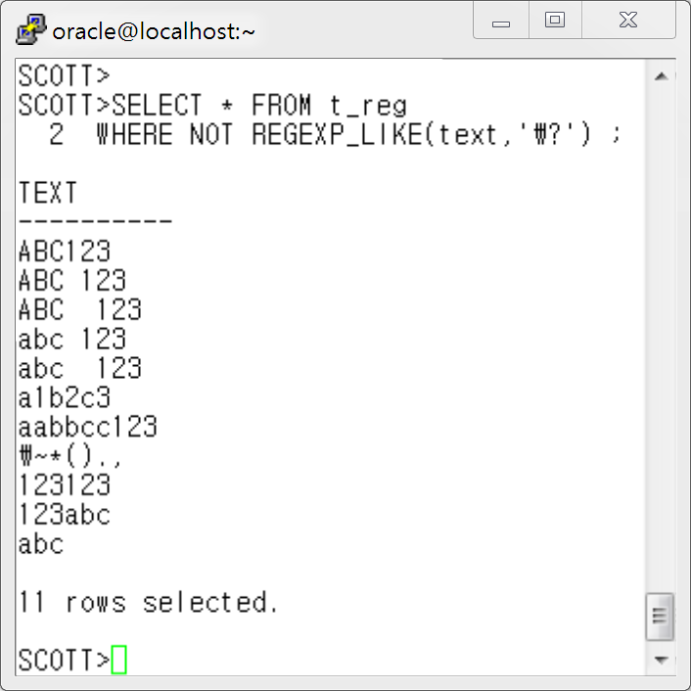
SQL 단일행 함수를 배웁니다.
? 가 없는 행 출력하기

Slide 26
SQL 단일행 함수를 배웁니다.
2) REGEXP_REPLACE 함수
- 문 법: REGEXP_REPLACE (source_char, pattern
[, replace_string
[, position
[, occurrence
[, match_param]]]]
)

Slide 27
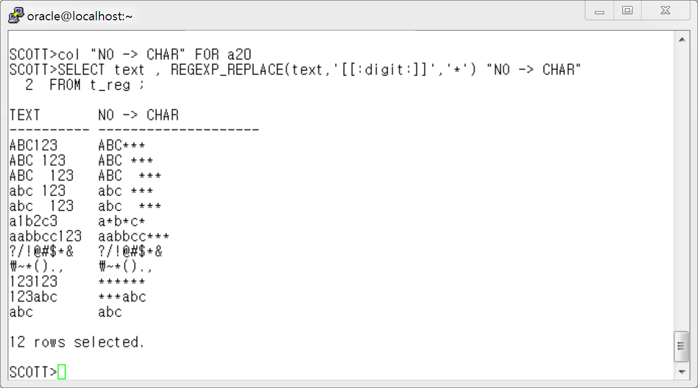
SQL 단일행 함수를 배웁니다.
- 사용 예제 1 : 모든 숫자를 특수 기호로 변경하기
숫자 -> * 로 변경하기

Slide 28
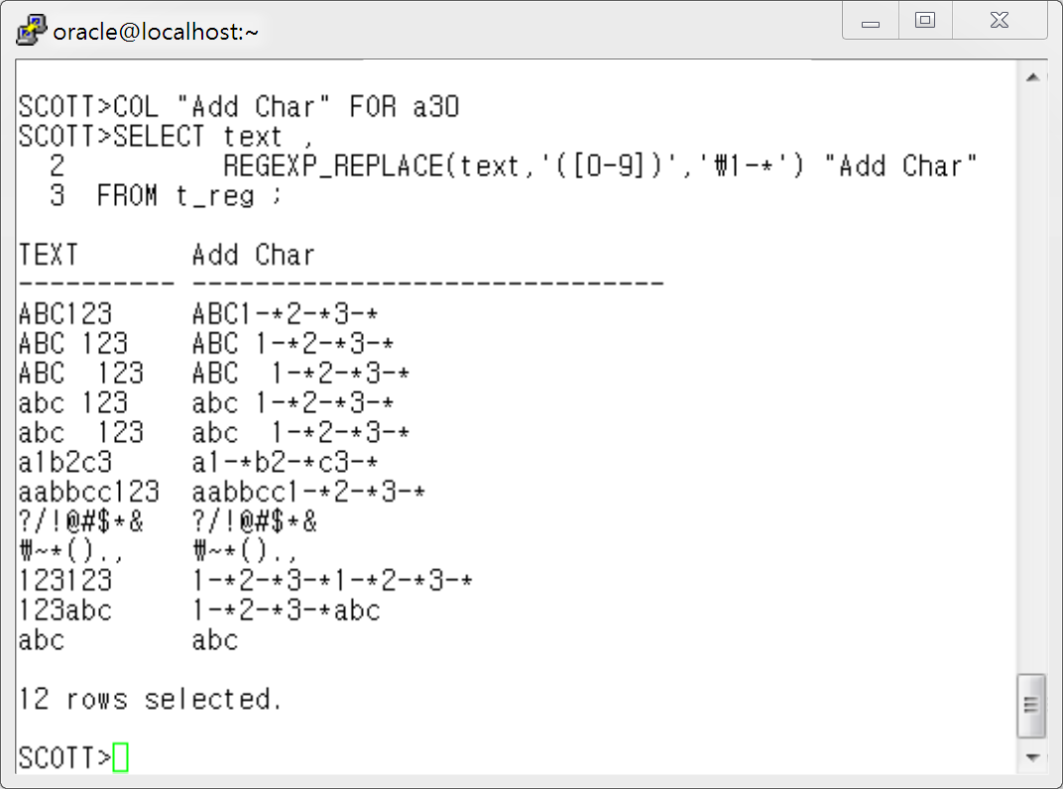
SQL 단일행 함수를 배웁니다.
-사용 예제 2: 특정 패턴을 찾아서 패턴을 변경하기
숫자를 찾아서 숫자 뒤에 ‘-*’ 를 추가하는 예제입니다.

Slide 29
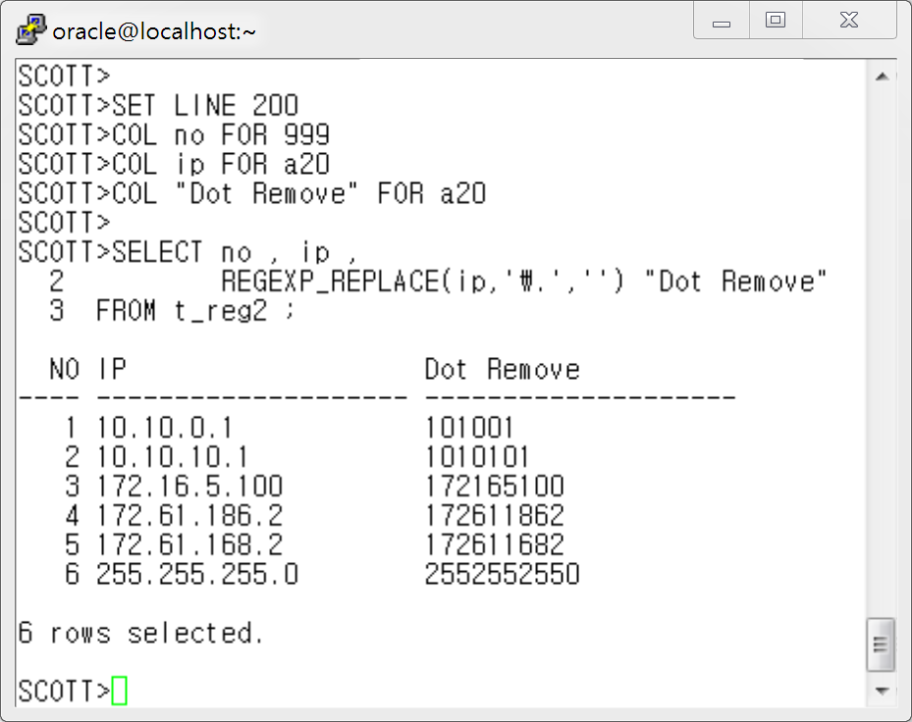
SQL 단일행 함수를 배웁니다.
t_reg2 테이블에서 ip의 .(dot) 부분을 모두 삭제하고 출력하는 예입니다.

Slide 30
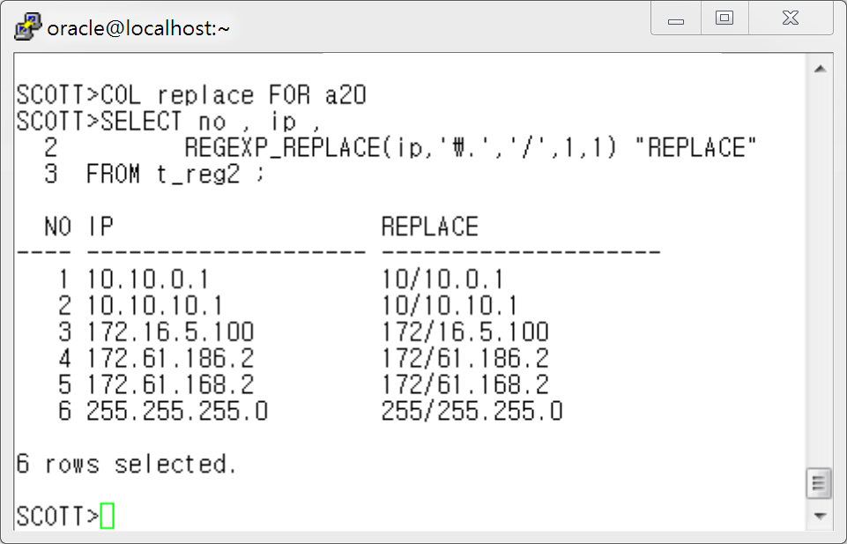
SQL 단일행 함수를 배웁니다.
첫 번째 .(dot) 만 '/' (슬래쉬) 기호로 변경하고 싶을 경

Slide 31
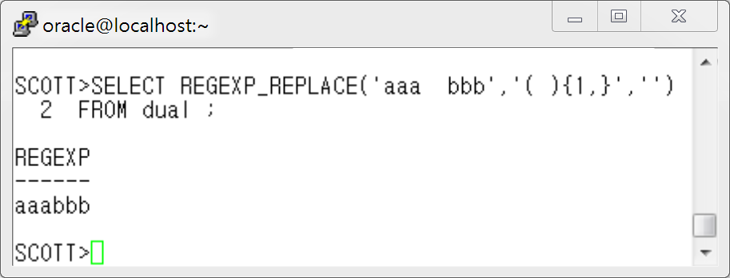
SQL 단일행 함수를 배웁니다.
- 사용 예제 3: 이번 예는 특별히 아주 중요한 방법이니 꼭 기억하세요.
사용자에게 입력 받은 문자가운데 공백이 여러 개 들어 있을 경우 그 공백을 제거시키는 방법
위 예제에서 {1,} 부분을 {1} 로 사용 가능함.
위 예에서 { } 내의 숫자는 앞문자가 나타나는 횟수 또는 범위를 의미합니다.
예를 들어 a{5} 의 의미는 'a'의 5번 반복인 aaaaa 만을 의미합니다. 이 형태의 변형인 a{3,} 은 'a'가 3번 이상 반복인 aaa, aaaa, aaaa, ... 등을 의미합니다. 그리고 a{3,5} 의 의미는 aaa, aaaa, aaaaa 를 의미하며 ab{2,3} 은 뒤의 b 가 2번과 3번 반복된 형태인 abb와 abbb 를 의미합니다.

Slide 32
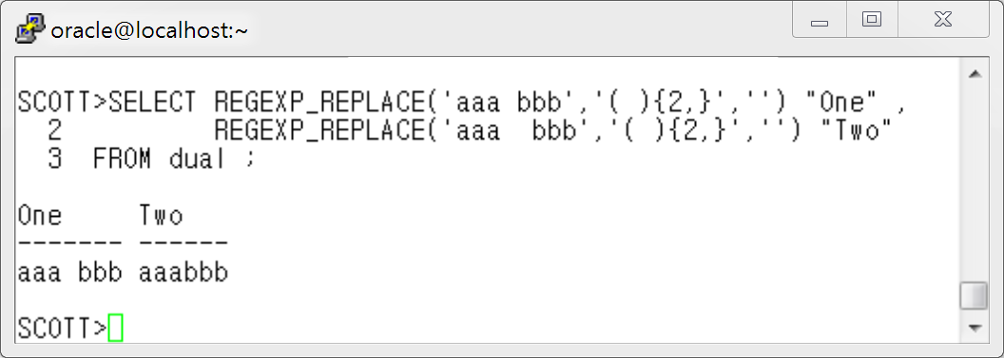
SQL 단일행 함수를 배웁니다.
'abc bbb' 에서 ( ) (괄호 사이는 공백) 이 {2,} (두 칸 이상) 인 것을 찾아서 '' (공백을 제거) 하라는 의미입니다. 그래서 그 결과로 공백이 1칸인 첫 번째 'aaa bbb' 값은 그대로 공백이 제거되지 않은 채 나왔고 공백이 두 칸인 두 번째 'aaa bbb' 은 공백이 제거되어 출력되었습니다.

Slide 33
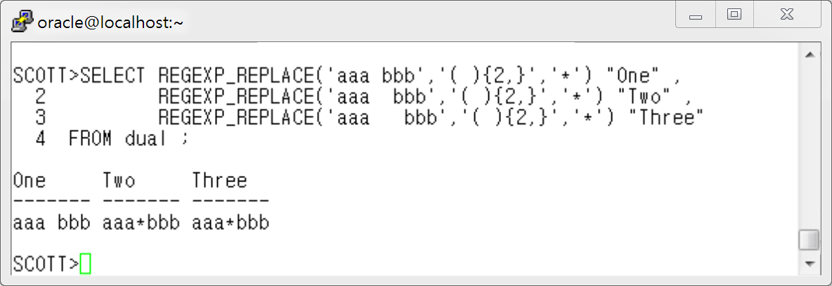
SQL 단일행 함수를 배웁니다.
공백을 * 로 치환하기
- [0-9]{2} :숫자 두 자리를 의미합니다. - abc[7-9]{2} :abc77,abc87, abc97 등이 해당)

Slide 34
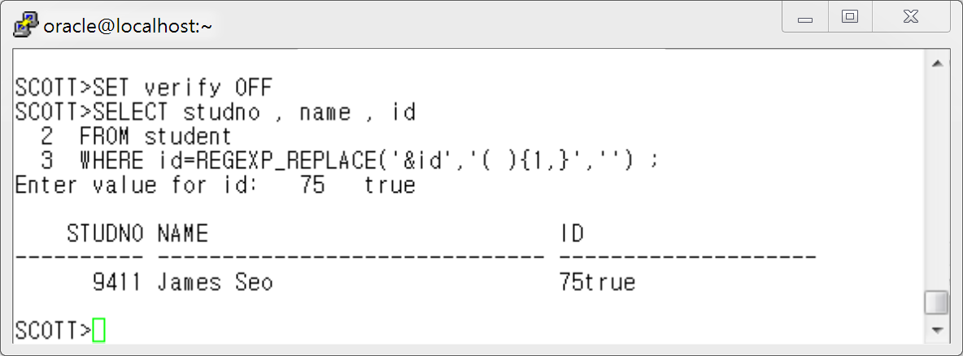
SQL 단일행 함수를 배웁니다.
- 사용 예제 4:
사용자가 검색어를 입력할 때 공백 문자를 가장 먼저 입력하고 아이디 중간에도 공백이 있어서 모든 공백을 제거하기

Slide 35
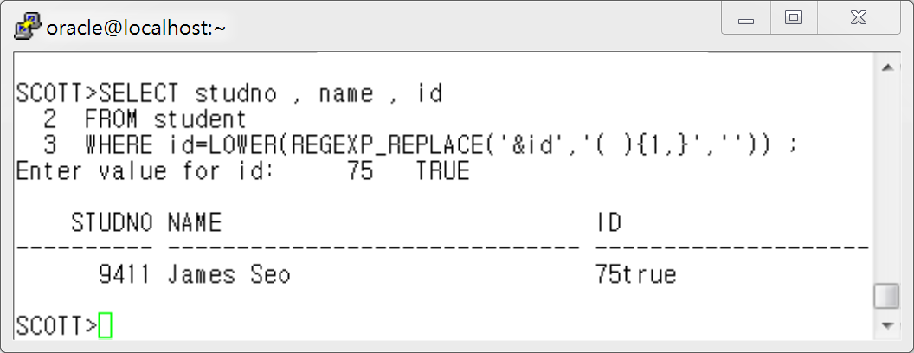
SQL 단일행 함수를 배웁니다.
대소문자와 공백 처리하기

Slide 36
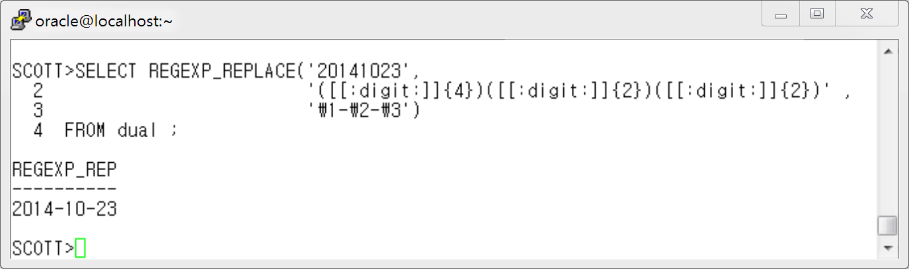
SQL 단일행 함수를 배웁니다.
-사용 예제 5: 특정 문자열의 형태를 다른 형태로 바꿀 때
아래 화면은 ‘20141023’ 형태로 이루어진 데이터를 ‘2014-10-23’ 의 형태로 변형하는 예제입니다.

Slide 37
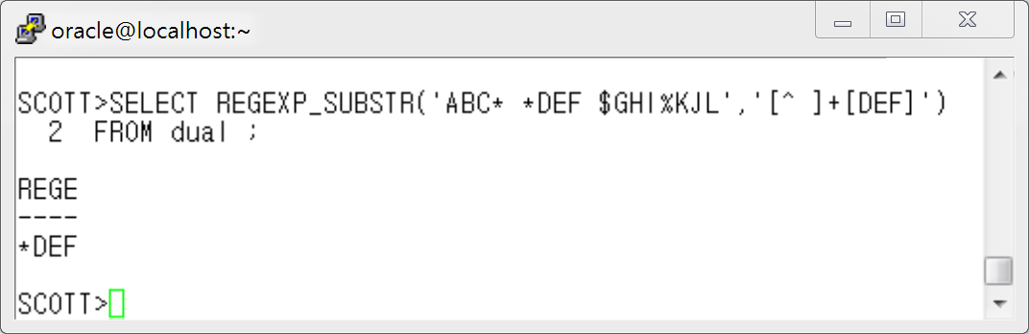
SQL 단일행 함수를 배웁니다.
3) REGEXP_SUBSTR 함수
첫 글자가 공백이 아니고( ’[^ ]’) 그 후에 ‘DEF’ 가 나오는 부분을 추가

Slide 38
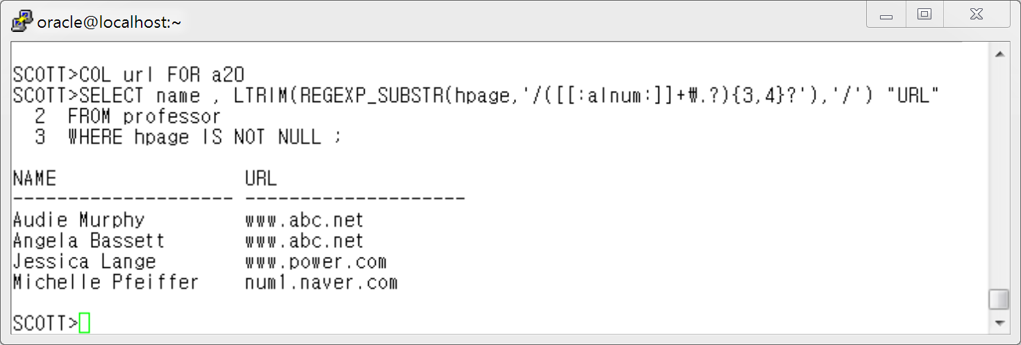

SQL 단일행 함수를 배웁니다.
예1 :
교수테이블(professor )테이블에서 홈페이지(hpage) 주소가 있는 교수들만 조사해서 아래의 화면처럼 나오게 출력하세요.

Slide 39
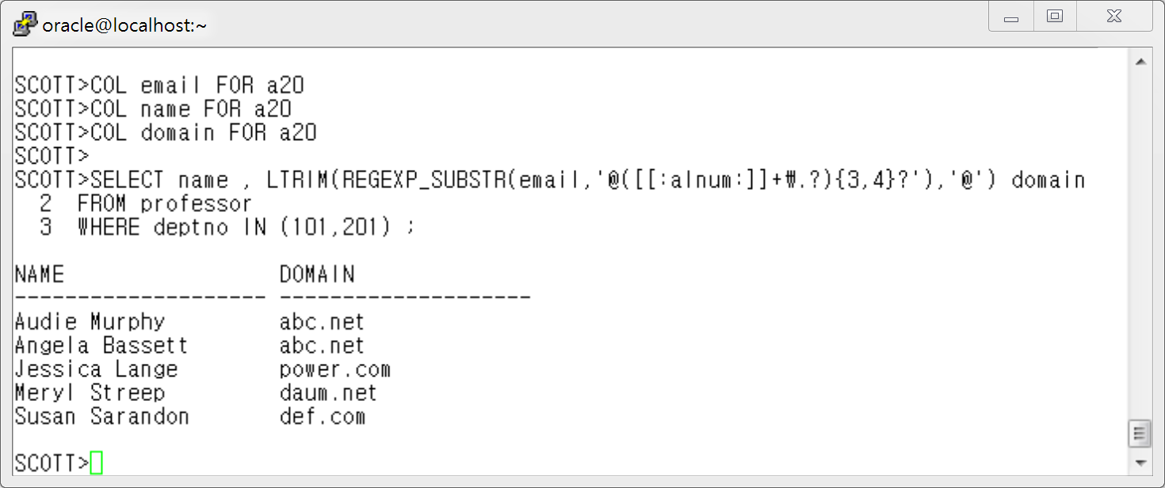
SQL 단일행 함수를 배웁니다.
예2 :
Professor 테이블에서 101번 학과와 201번 학과 교수들의 이름과 메일 주소의 도메인 주소를 출력하세요. 단 메일 주소는 @뒤에 있는 주소만 출력하세요.

Slide 40
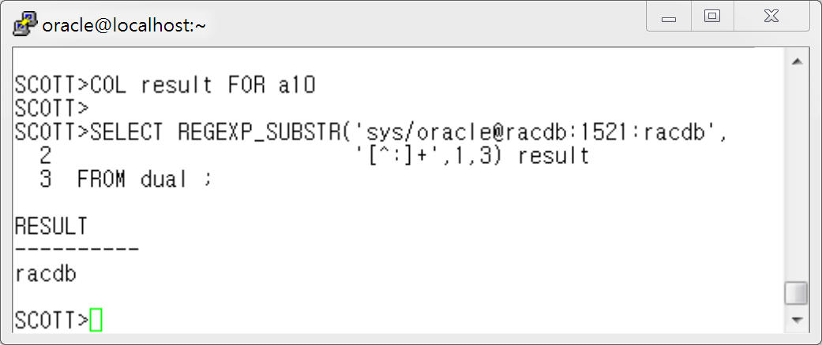

SQL 단일행 함수를 배웁니다.
문자열에서 : 기호를 기준으로
3번 째의 문자열을 출력
문자열에서 : 기호를 기준으로
2번 째의 문자열을 출력

Slide 41


SQL 단일행 함수를 배웁니다.
문자열에서 / 기호를 기준으로
2번 째의 문자열을 출력
문자열에서 / 기호를 기준으로
1번 째의 문자열을 출력

Slide 42

SQL 단일행 함수를 배웁니다.
7. 11g 에서 추가된 정규식 함수
1) REGEXP_COUNT 함수 : 특정 문자의 개수를 세는 함수
대문자 A 의 개수 출력하기

Slide 43

SQL 단일행 함수를 배웁니다.
검색 위치를 3으로 지정해서 3번째 문자 이후부터 해당 소문자 ‘c’ 가 나오는 개수를 세는 예제

Slide 44

단일행 함수를 배웁니다.
RESULT 2 컬럼에서 소문자 i 옵션을 줘서 대소문자 구분 없이 (즉 'C' 와 'c' 모두) 몇 개가 나오는 지 세어 출력하기

Slide 45

SQL 단일행 함수를 배웁니다.
탈출문자(Escape)를 사용하는 예를 보여줍니다. RESULT 1 결과에서는 . (점) 이 모든 것이란 뜻으로 작동했지만 RESULT 2 결과는 \(탈출문자) 를 썼기 때문에 .(점)으로 인식해서 결과를 출력 한 것입니다.

Slide 46

SQL 단일행 함수를 배웁니다.
어떤 문자를 검색할 때 사용하는 3가지 방법을 보여 주는데 어떤 방법으로 검색하든 동일한 결과가 나옵니다.

